Slide 1
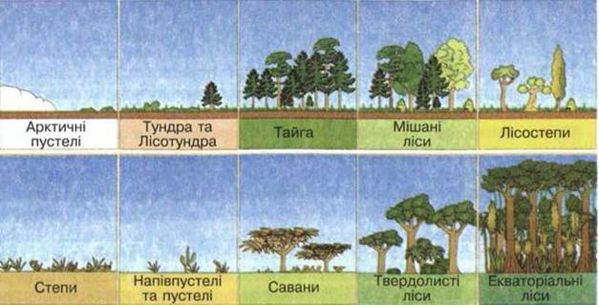

ОСНОВНІ ПРИРОДНІ ЗОНИ ПЛАНЕТИ

Slide 2
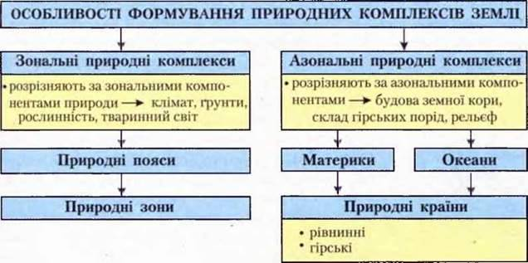
На Землі існує величезна кількість різноманітних природних комплексів. Це материки та океани, гірські масиви й рівнини, ліси й степи, пустелі, болота й луки тощо. Серед них є зональні та азональні природні комплекси. Разом вони створюють ніби мозаїку географічної оболонки.

Slide 3
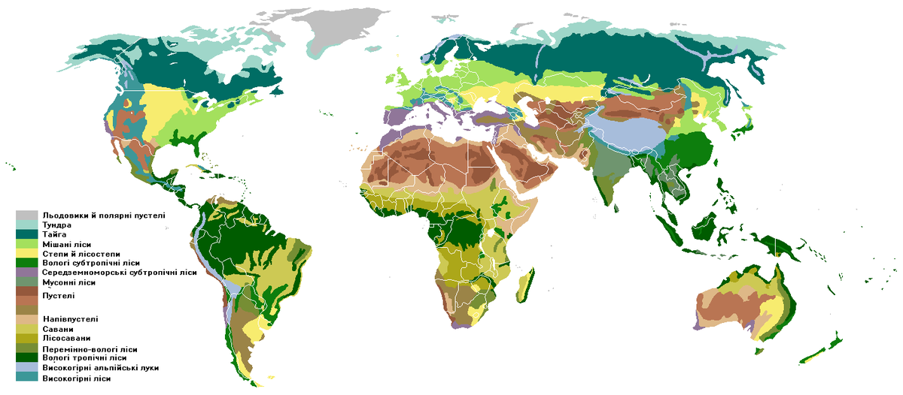
Зональні природні комплекси — це комплекси, які утворилися насамперед завдяки кліматичним умовам. До зональних природних комплексів належать географічні пояси і природні зони. Вони послідовно змінюють один одного з півночі на південь за широтою.

Slide 4
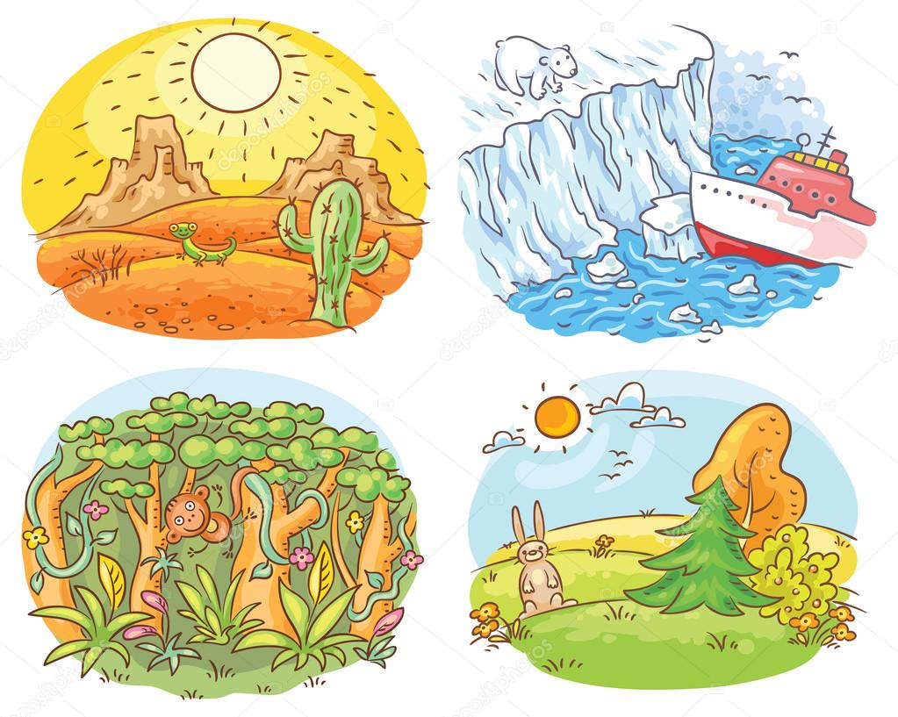
Природні зони - це менші за розмірами зональні комплекси, що їх виділяють у кожному географічному поясі. Вони відрізняються співвідношенням вологи і тепла, тобто зволоженням.

Slide 5
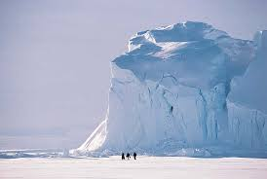
Арктичні і антарктичні пустелі

Slide 6
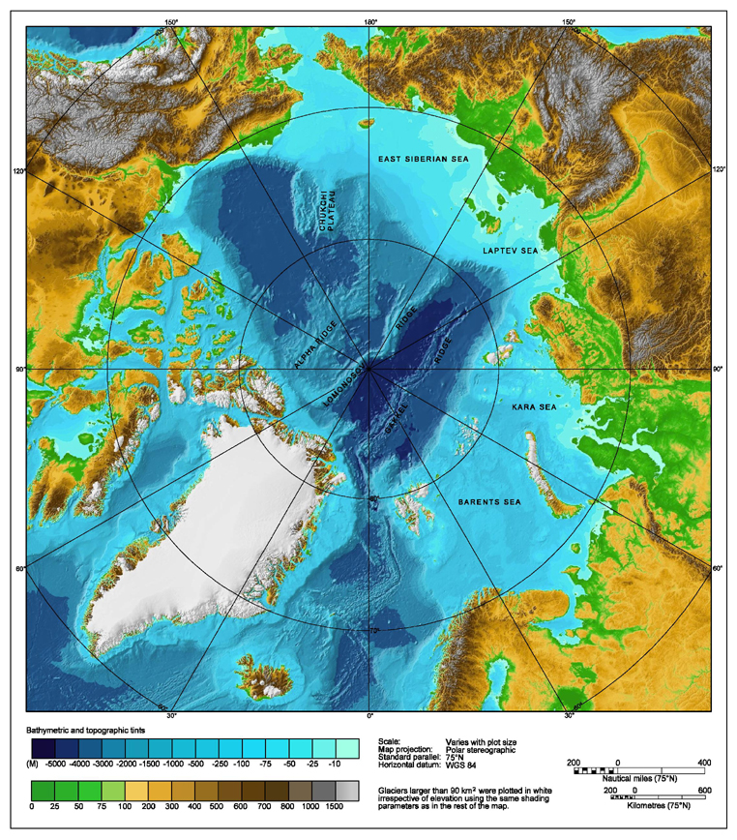
Географічне положення
Полярні пустелі займають близько 5 млн. км² (Гренландія, Антарктида, північні береги Євразії і Північної Америки), в основному складаються з невеликих скель або кам'янистих осипів, льодовиків. Характерною особливістю полярної пустелі є повна відсутність сонячного світла протягом тривалого часу: до десяти місяців.

Slide 7
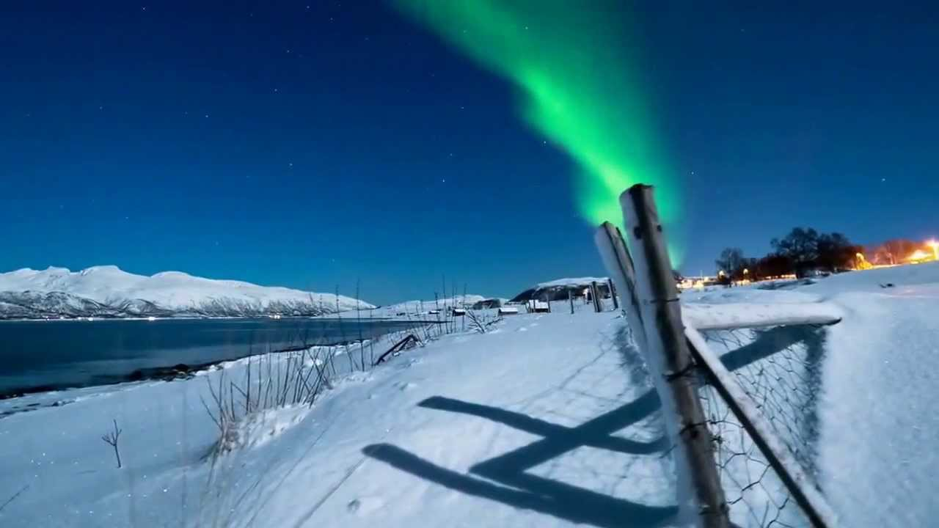
Ґрунти і клімат
Велика частина ґрунтів охоплені вічною мерзлотою. Середнє значення температур: -30 ° С, взимку до -60 ° С, в теплі місяці місцями до + 3 ° С.

Slide 8
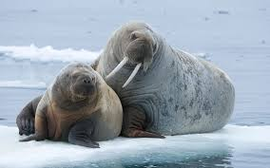
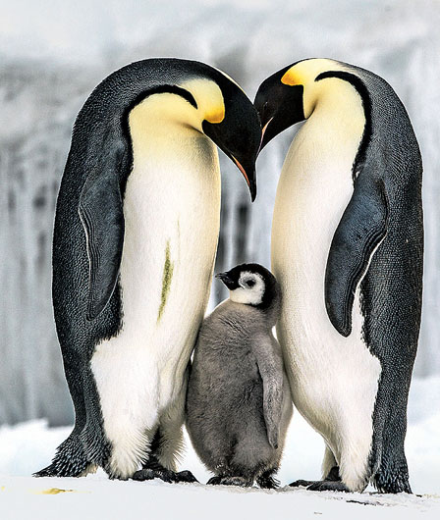
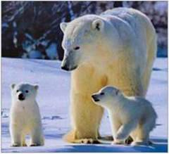
Рослинний і тваринний світ
Полярні пустелі практично позбавлені рослинності. В Антарктиді можна зустріти мохи та лишайники. З тварин в Арктиці живуть білі ведмеді, моржі, тюлені, песці. В Антарктиці - пінгвіни, поморники.

Slide 9
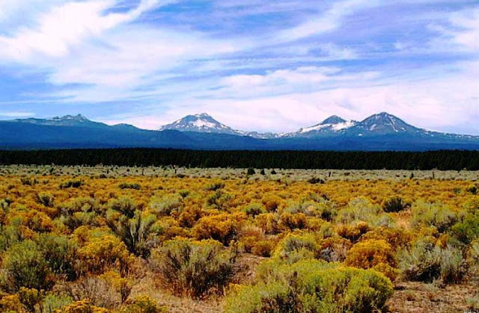
Тундра та лісотундра

Slide 10
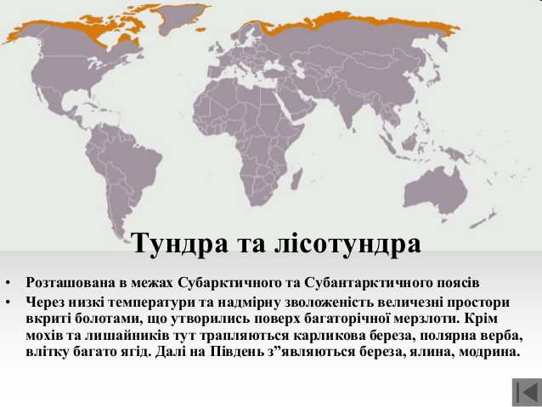
Географічне положення, ґрунти, рослинність

Slide 11
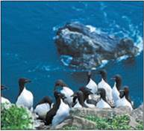
Клімат та тваринний світ.
Середня температура влітку (липень, серпень) в тундрі становить +5 +10 ° C. Взимку середня температура -30 ° C. У тундрі зима може тривати до 9 місяців. Середні температури повітря в лісотундрі в липні +10 +14 ° C, а в січні від -10 ° до - 40 ° C. Незважаючи на малу кількість атмосферних опадів (200-400 мм), для лісотундри характерна висока вологість через різке перевищення зволоження над випарами, тому тут багато озер. Також в лісотундрі багато боліт. Серед тварин: північні олені, песці, вовки, зайці.

Slide 12
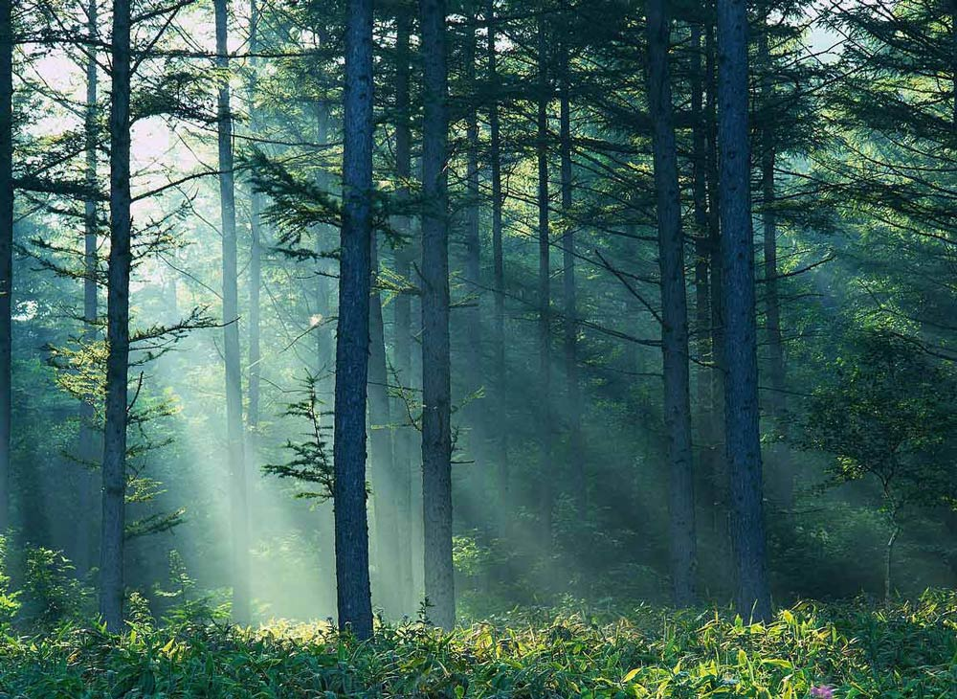
Тайга

Slide 13
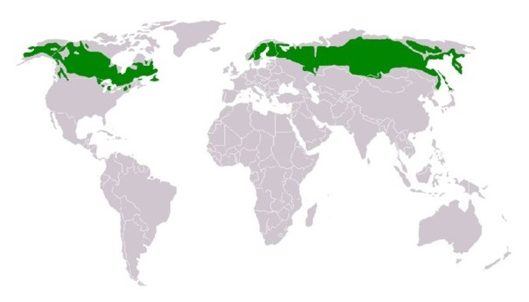
Географічне положення
Природна зона тайги розташована в помірному поясі Росії, Канади, Скандинавії.

Slide 14
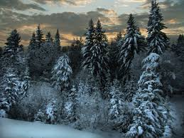
Клімат
Для тайги характерні холодна зима і помірне тепле літо. Середня річна кількість опадів 300 - 1000 мм. Основні сезони в тайзі зима і літо. Весна і осінь такі короткі, що ви навряд чи помітите, що вони існують. Або жарко і волого, або дуже холодно. Температура повітря влітку нерідко перевищує +30 ° C. Літо в основному тепле і дощове. Взимку морози досягають -30 -50 ° C.

Slide 15
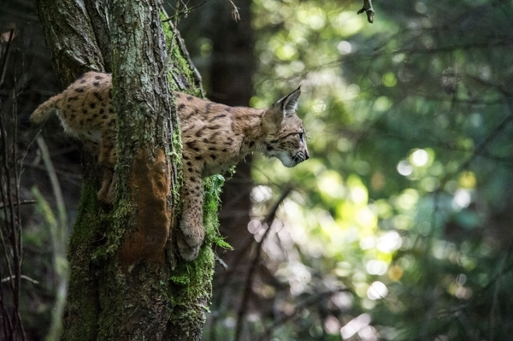
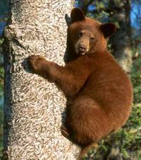
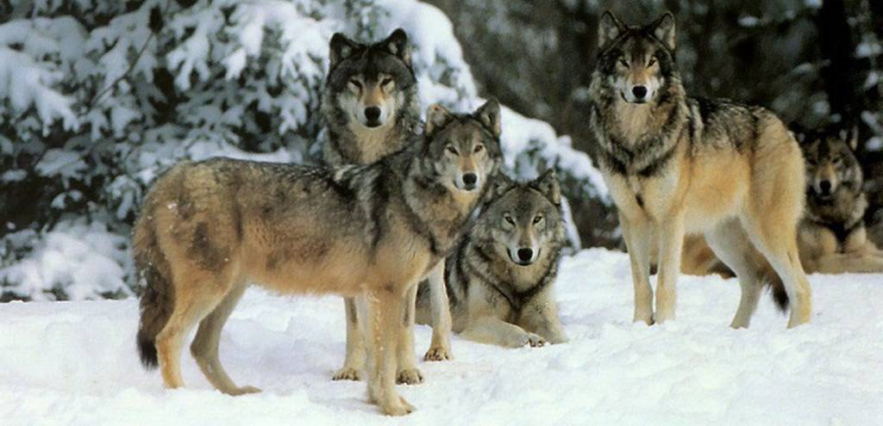
Тваринний і рослинний світ
Тайга відома темнохвойним бореальним лісом. Зустрічаються і листяні дерева: береза, осика, тополя.
У тайзі багато хижих звірів, таких як бурий ведмідь, вовк, лисиця, рись, ласка, горностай, росомаха, соболь. Вони полюють на травоїдних тварин: кролики, білки, миші, полівки. З копитних зустрічаються північний і благородний олень, лось, косуля (в Сибіру), лісовий бізон (в Канаді). Вони мешкають в основному в регіонах тайги, де більше листяних дерев.

Slide 16
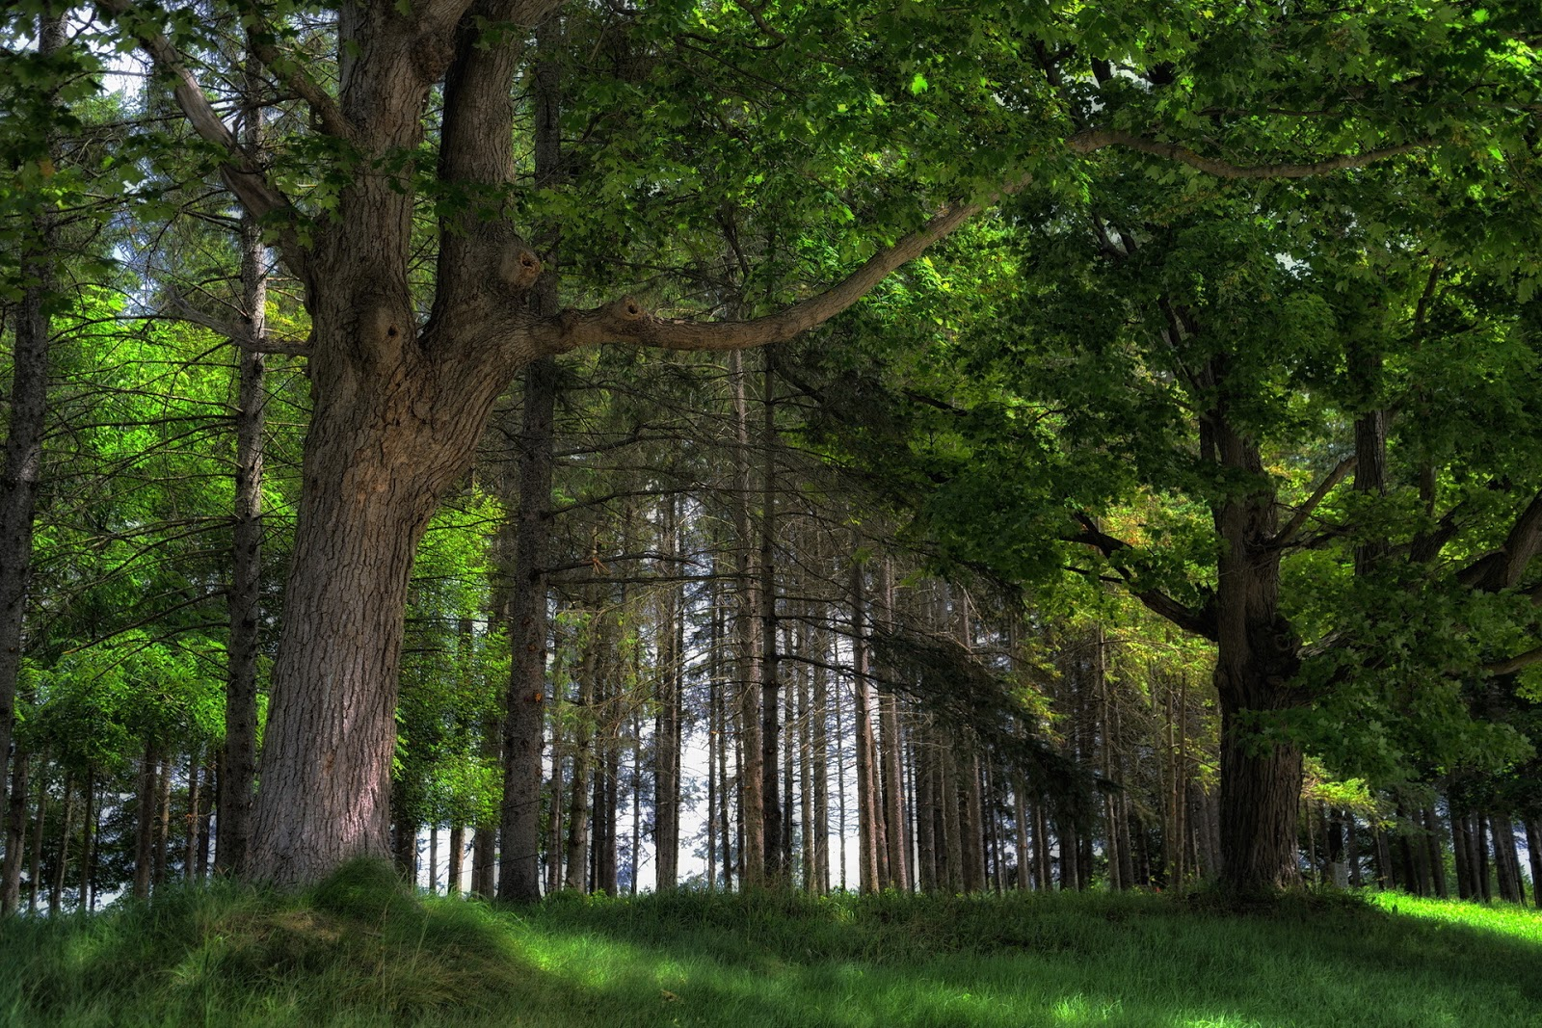
Мішані і широколистяні ліси

Slide 17
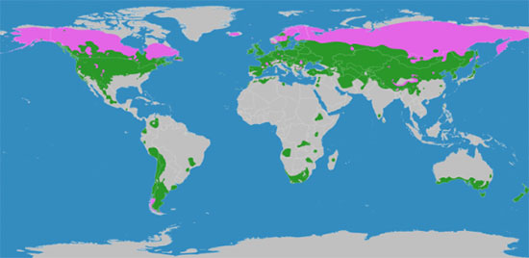
Географічне положення
Ця зона формується в помірному поясі. Мішані і широколистяні ліси розташовані на Східно-Європейській рівнині (Сарматський мішаний ліс), Західно-Сибірської рівнині, на півдні Далекого Сходу, на Кавказі, а також ці ліси є в Карпатах, в південній Скандинавії, Північній Америці в Каліфорнії, біля Великих озер (Лаврентійський мішаний ліс), ще в Південній Америці і в Новій Зеландії.

Slide 18
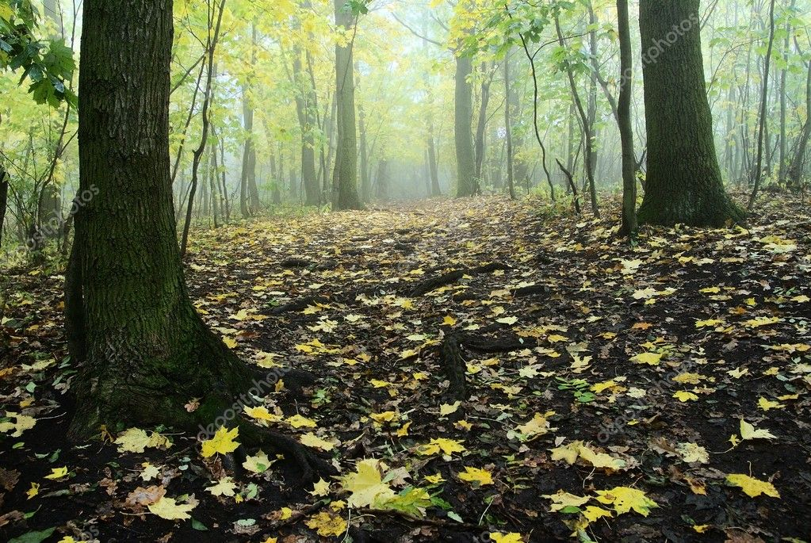
Клімат і ґрунти
Зона характеризується відносно м'яким кліматом і родючими ґрунтами: в основному сірими лісовими та підзолистими. Температура влітку + 16 + 24 ° C. Температура взимку в змішаних лісах від -16 до -8 ° C, в широколистяних лісах взимку тепліше, ніж в змішаних: -8 + 8 ° C.

Slide 19
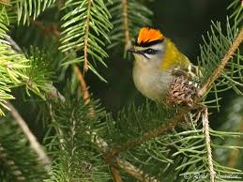
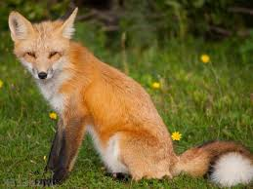
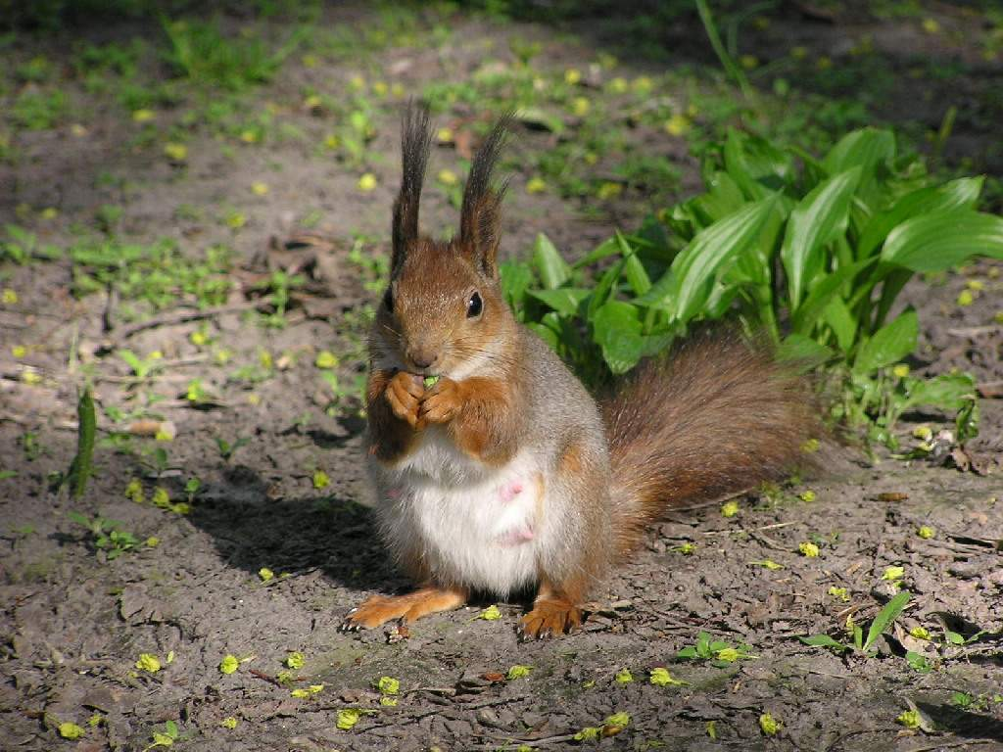
Рослинний і тваринний світ
Основні види дерев: ялина, сосна, дуб, липа, клен, бук, береза.
Фауну змішаних лісів представляють і деякі представники тайги, такі як лосі, козулі, білки-летяги, зайці-біляки, глухарі.
У змішаних і широколистяних лісах широко поширені: вовки, лисиці, гризуни, лісові птахи.
У широколистяних лісах: кабани, благородний олень.

Slide 20
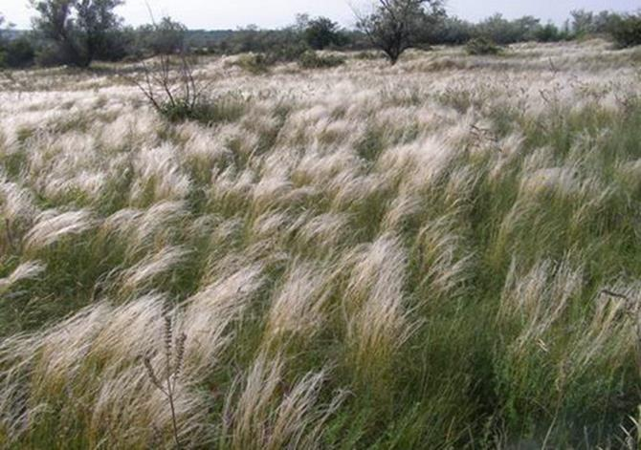
Степи і лісостепи

Slide 21
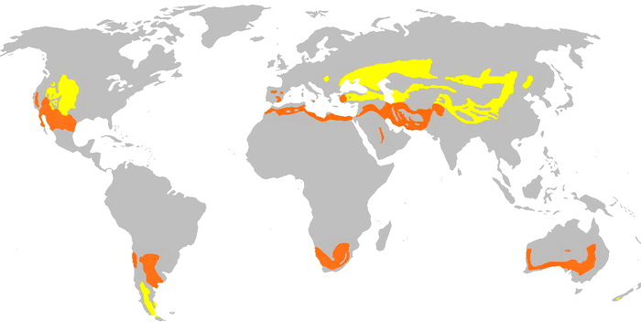
Географічне положення
В Євразії лісостеп простягається безперервною зоною від передгір'їв Карпат до Алтаю і далі фрагментами на сході. Безлісні області, звані степом займають великі території в Євразії, Північній Америці і в субтропічному поясі Південної Америки.

Slide 22
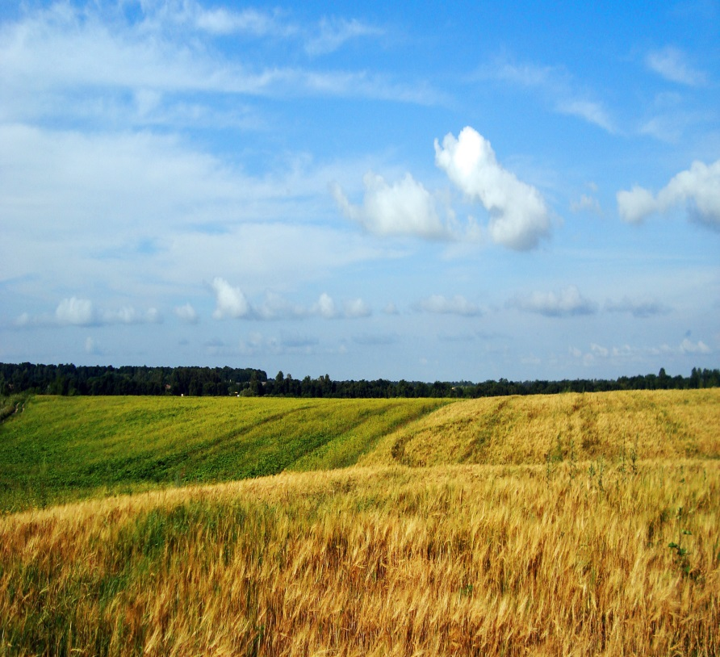
Ґрунти і клімат
Основні ґрунти степів і лісостепів – дернові, каштанові і чорноземи.
Температура в степах і лісостепах: -16 + 8 ° C взимку; + 16 + 24 ° C влітку. При переході від лісових масивів до степів, клімат стає спекотнішим і сухішим, опадів випадає менше (250- 500 мм на рік). Лісостепи мають більш вологий клімат (до 600 мм опадів).

Slide 23
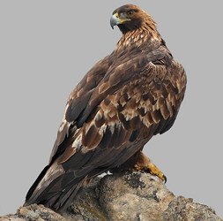
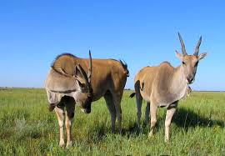
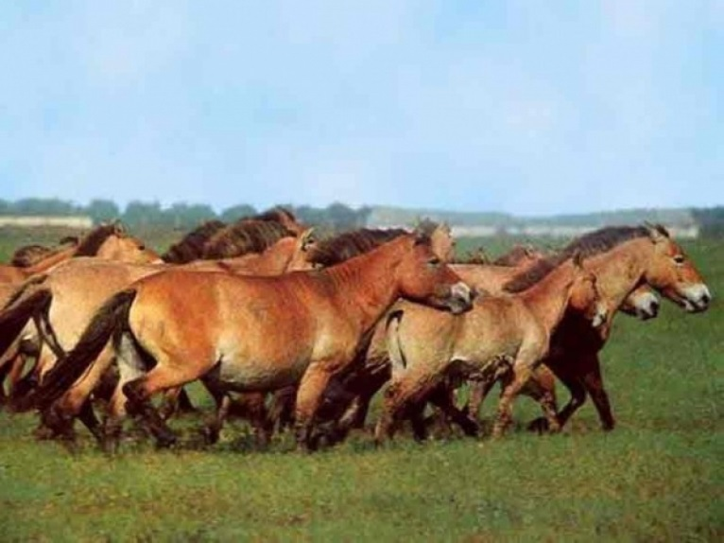
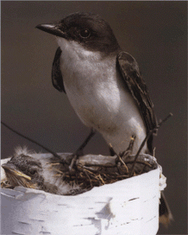
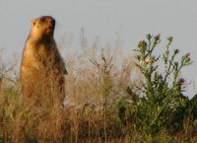
Рослинний і тваринний світ
Рослинність поступово змінюється з півночі на південь: злаки змінює ковила, його змінює полин. З фауни присутні: ховрахи, бабаки, дрохви, степовий орел. В лісостепах зустрічаються і лісові тварини: їжаки, білки, лисиці, зайці, бобри, вужі, лелеки, і навіть лосі.

Slide 24
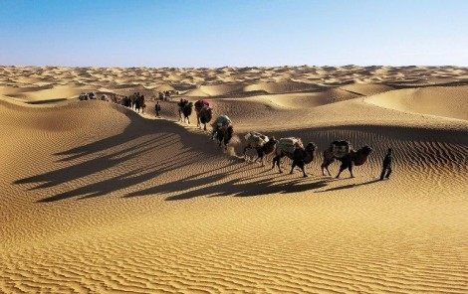
Напівпустелі та пустелі

Slide 25
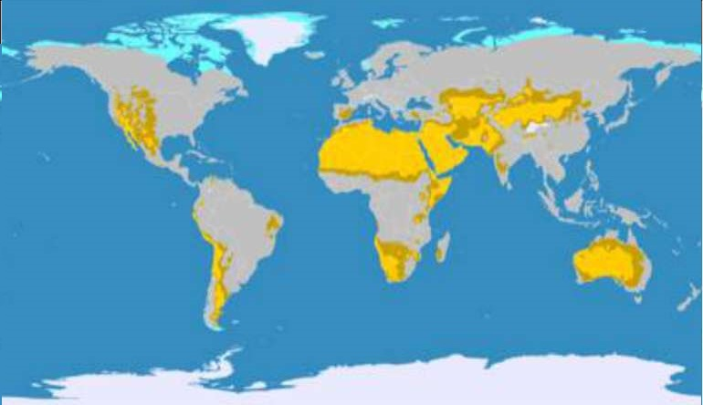
Географічне положення
Ця зона займає одну п'яту частину земної поверхні. Велика частина розташована в тропіках (тропічні пустелі і напівпустелі): в Африці, Австралії, в тропіках Південної Америки і на Аравійському півострові в Євразії. Найпосушливіша пустеля Атакама в Чилі, де дощів не буває. Найбільша пустеля світу - Сахара. Пустелі і напівпустелі помірного поясу (помірні пустелі і напівпустелі) в Євразії розташовані суцільною смугою від Прикаспійської низовини до східного кордону Китаю.

Slide 26
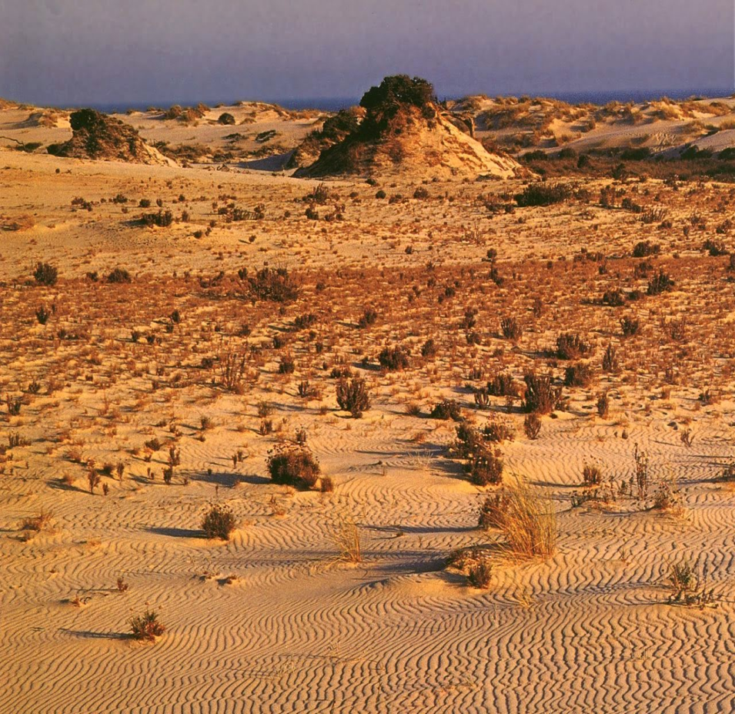
Клімат
Температури пустель помірного поясу мають більші сезонними коливаннями. Влітку від +20 ° C і вище, а взимку морози можуть досягати -50 ° C.
В тропічних пустелях мало опадів (менше 15 мм в рік). Влітку температура +50 ° C звичайне явище (рекорд +58 ° C в Сахарі). Взимку бувають заморозки. Протягом доби перепади температур досягають 30-40 ° C.

Slide 27
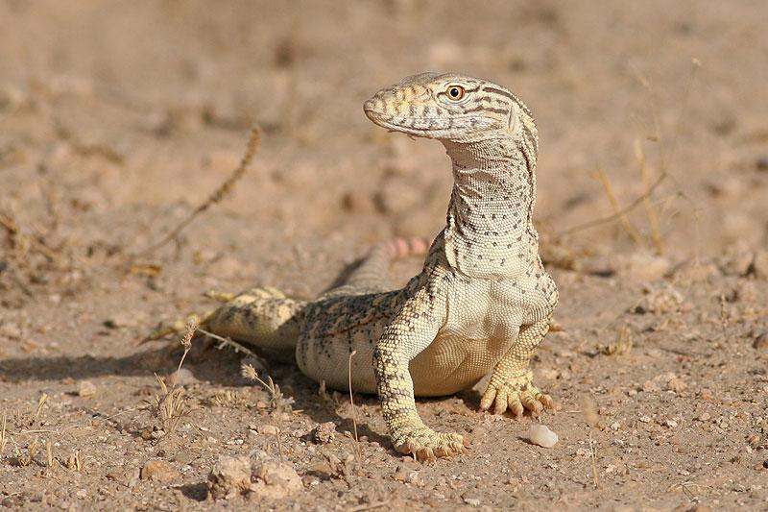
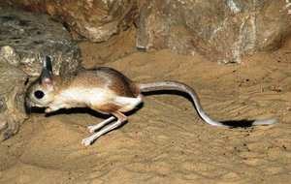
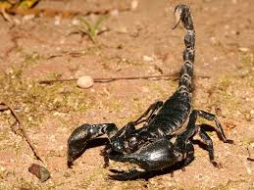
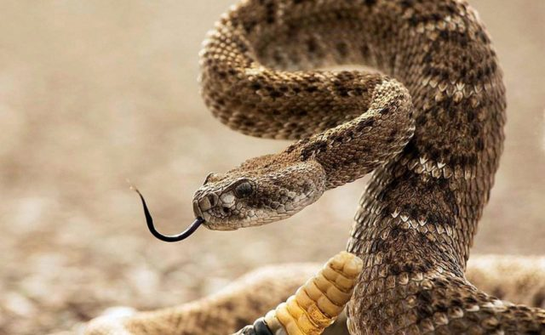
Рослинний і тваринний світ
У пустелях практично немає флори (верблюжі колючки), в напівпустелях: багаторічні трави, злаки і полин. Фауна: верблюди, тушканчики, ховрахи, шакали, змії, ящірки, скорпіони.

Slide 28
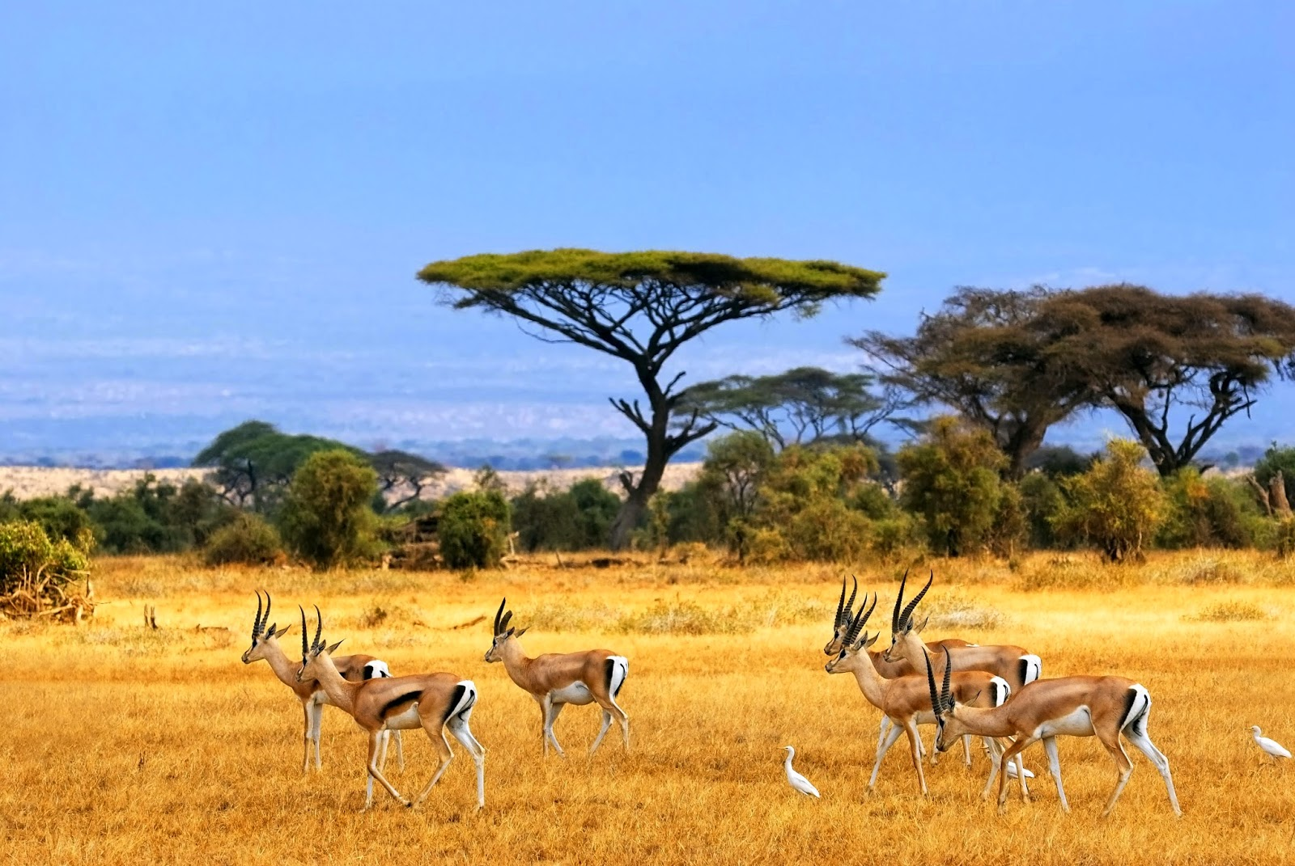
Савани і рідколісся

Slide 29
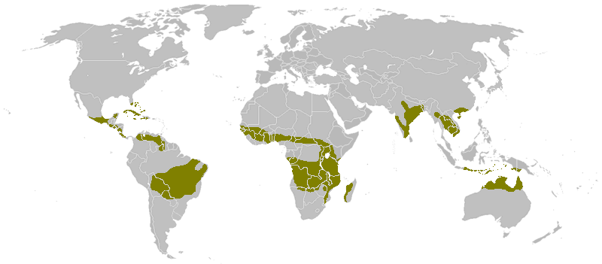
Географічне положення
Зона розташовується в субекваторіальних поясах Південної Америки і Африки, на півострові Індостану, Індокитаї, в північних і південно-західних областях Австралії.

Slide 30
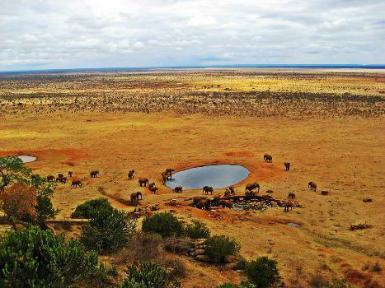
Кліматичні умови та ґрунти
Клімат тут або сухий (взимку), або дощовий (500-1000 мм в основному влітку). Період дощів скорочується при русі від екватора до тропіків з 7-9 до 3-4 місяців. Температура протягом року від +16 ° C до +25 ° C і вище.
Ґрунти – червоні латеритні та червоно-бурі.

Slide 31
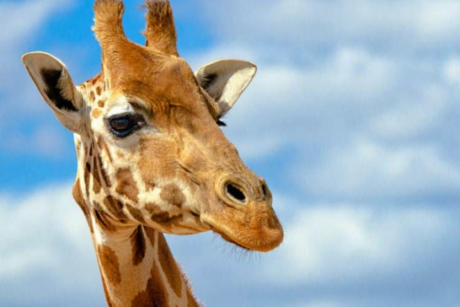
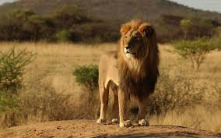
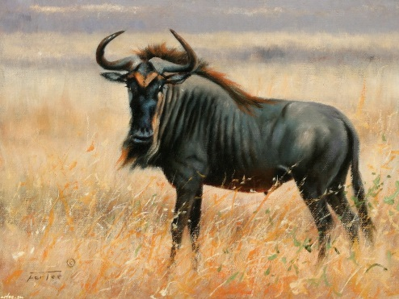
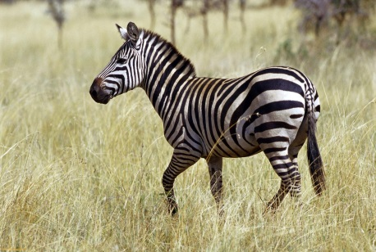
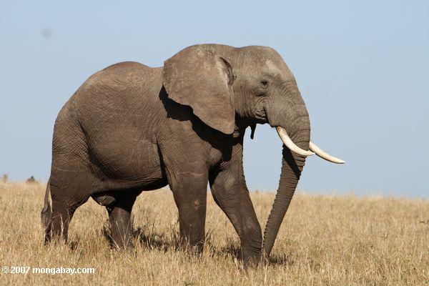
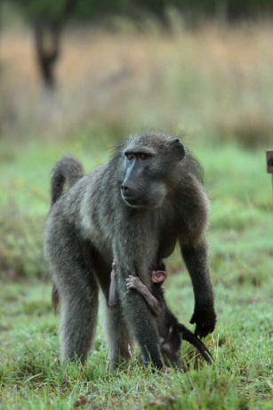
Рослинний і тваринний світ
Саванам і рідколісся притаманне трав'яна рослинність (злаки, багаторічні трави, напівчагарники) з рідко розкиданими деревами і чагарниками (баобаби - в Африці, пляшкове дерево, евкаліпти - в Австралії, пальми - в Бразилії). Іноді дерева ростуть невеликими групами. З мешкають в саванах тварин в Африці: слони, леви, гепарди і леопарди, носороги, жирафи, зебри, антилопи гну, безліч птахів: африканський страус, марабу, птах-секретар. У Південній Америці - броненосці, мурахоїди, страуси-нанду. В Австралії: качконіс, кенгуру, коали, страуси ему, крокодили, черепахи, папуги.

Slide 32
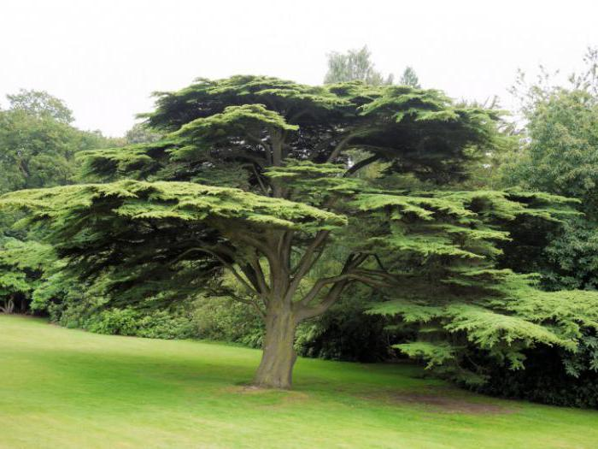
Твердолисті вічнозелені ліси

Slide 33

Географічне положення
Розташовуються в субтропіках Австралії, в Середземномор'ї Європи, на заході Північної Америки, невеликий район в Південної Америки (Чилі), на півночі і півдні Африки.

Slide 34

Клімат і ґрунти
Взимку тут волого і прохолодно + 8 + 16 ° C. Літо спекотне і сухе + 20 + 24 ° C і вище. Достатня кількість опадів (в середньому 600 мм на рік).
Ґрунти досить родючі, червоноземи і жовтоземи, часто опідзолені.

Slide 35



Тваринний і рослинний світ
З флори поширені густі зарості низькорослих вічнозелених дубів, сосен і карликових пальм, зустрічається корковий дуб. З огляду на невеликі території цієї зони, фауна тут схожа з фауною сусідніх зон: савани, пустель, тропічних лісів і лісів помірних широт. У Середземномор'ї багато ховрахів, бабаків, також зустрічаються різні змії, хамелеони, ящірки-гекони, черепахи. У Північній Африці проживають дикобрази, гієни, шакали, дикі зайці і кози, мавпи, вовки, змії. В Австралії в евкаліптових лісах багато коал. Евкаліпти досягають висоти понад 100 метрів.

Slide 36

Змінно-вологі мусонні ліси

Slide 37

Географічне положення
Змінно-вологі ліси ростуть в субекваторіальному кліматичному поясі на значній частині Бразилії, на Індостані, в Африці (на північ і на південь від екваторіальних лісів), на Мадагаскарі, на Шрі-Ланці, на східному узбережжі Індокитаю, на півночі Австралії, а також в тропічній частині Африки, в Америці.

Slide 38

Клімат і ґрунти
Опади тут йдуть не круглий рік, а тільки в сезон дощів 1000-2000 мм в основному влітку, потім різко настає посуха на 4-5 місяців. Взимку дощів практично не буває. Дерева в період посухи скидати листя, щоб уберегтися від надмірного випаровування в умовах дефіциту вологи. Ліси, які ростуть на території з мусонним кліматом, називають мусонними лісами. Середня температура + 20 ° + 24 ° C і вище.

Slide 39




Тваринний і рослинний світ
Тут ростуть як хвойні дерева (кедр, сосна), так і листяні (дуб, горіх). Присутні вічнозелені: бамбук, пальми і фікуси. Фауна досить різноманітна: слони, тигри, леопарди, мавпи, панди, лемури. Присутні ведмеді, кабани, олені та інші. Багато птахів: фазани, куріпки, папуги.

Slide 40

Вологі екваторіальні ліси

Slide 41

Географічне положення
Природна зона екваторіальних лісів займає головним чином низовини по обидві сторони від екватора в басейні річки Амазонки в Південній Америки, в Екваторіальній Африці, на островах Малайського архіпелагу і на Новій Гвінеї.

Slide 42

Клімат і ґрунти
Клімат вологий, кількість опадів 2000- 7000 мм на рік. Температура від +24 ° C і вище.
Ґрунти – червоно-жовті, ферролітні. В жаркому і вологому кліматі відмерлі рештки рослин дуже швидко перегнивають. Густі корені рослин, розташовані біля самої поверхні, швидко поглинають поживні речовини.
Залишки поживних речовин щоденними зливами вимиваються в глиб землі. Тому ці ґрунти малородючі.

Slide 43



Рослинний світ
У вологих тропічних лісах живуть дві третини всіх видів тварин і рослин планети. Серед флори ростуть густі вічнозелені ліси в кілька ярусів з пальмами, бамбуком, папоротями.
Деякі важко прохідні ділянки рясно заростають ліанами, чагарниками і невеликими деревами, утворюючи джунглі.
У зовнішніх частинах зони - ліси з домішкою листопадних дерев.

Slide 44





Тваринний світ
Різноманітний світ тварин: в Африці - горили, орангутанги, шимпанзе, мавпи, бегемоти, леопарди, пантери, крокодили, окапі (родичі жирафів), носороги, змії, також папуги, тукани і безліч інших екзотичних птахів; в Південній Америці, також присутні - ягуари, анаконди.

Slide 45
Дякую за увагу!

